Slide 1

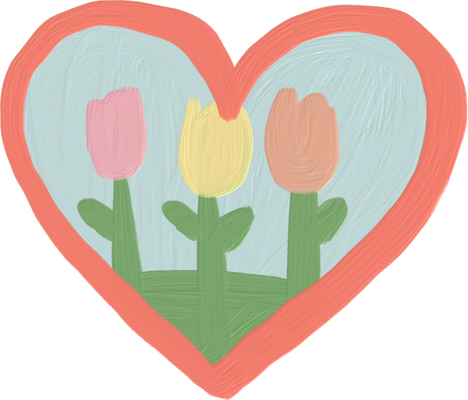
CHÀO MỪNG CÁC EM ĐẾN VỚI BÀI HỌC MÔN TIẾNG VIỆT!

Slide 2



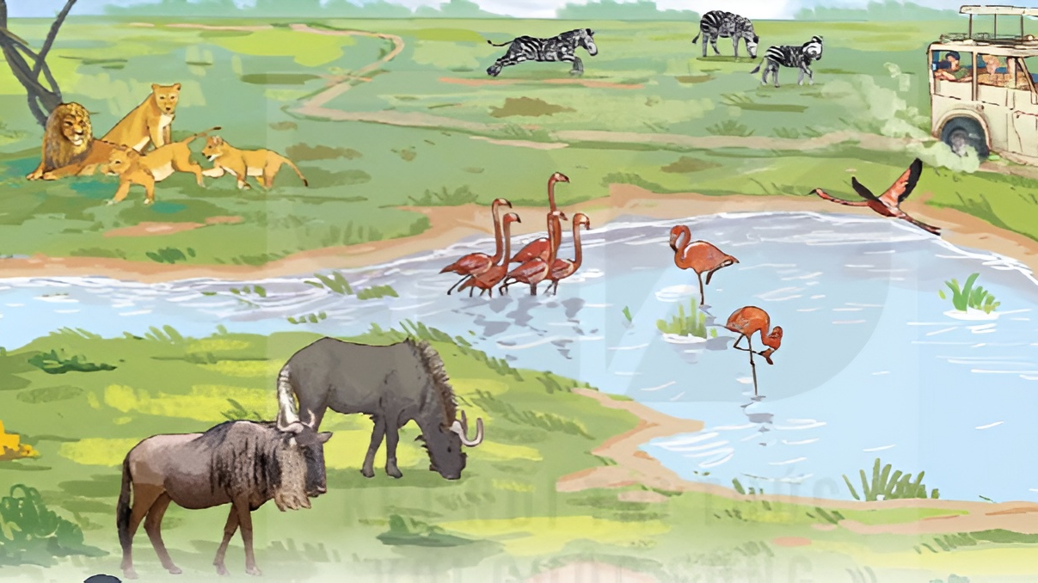


ÔN BÀI CŨ
Các em đọc nối tiếp bài Khu bảo tồn động vật hoang dã Ngô-rông-gô-rô và trả lời câu hỏi: Nêu nội dung chính của bài.

Slide 3




CÂU TRẢ LỜI
Khu bảo tồn động vật hoang dã Ngô-rông-ngô-rô thuộc châu Phi, được UNESCO công nhận là Di sản thế giới. Nơi đây có rất nhiều loài động vật quý hiếm. Chúng được sinh sống tự do và hoàn toàn không sợ bị săn bắn.

Slide 4





KHỞI ĐỘNG
LÀM VIỆC NHÓM
Các em thảo luận với bạn và bày tỏ suy nghĩ về những bạn nhỏ không có nhà để ở.

Slide 5
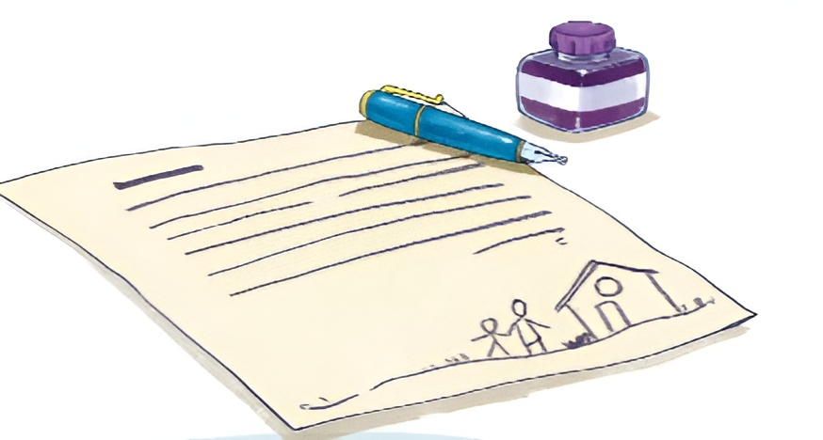
Các em hãy quan sát tranh minh họa (SGK – tr.117), đọc nội dung bài đọc và lắng nghe GV giới thiệu về bài.

Slide 6




BÀI 23
TIẾT 1,2 – TẬP ĐỌC:
NGÔI NHÀ CỦA YÊU THƯƠNG

Slide 7
NỘI DUNG BÀI HỌC
Hoạt động 1:
Đọc văn bản
Hoạt động 2:
Trả lời câu hỏi
Hoạt động 3: Luyện tập theo văn bản đọc
Hoạt động 4:
Luyện đọc lại

Slide 8



HOẠT ĐỘNG 1:
ĐỌC VĂN BẢN

Slide 9


Đọc diễn cảm cả bài.
Nhấn giọng ở những chỗ thích hợp: những từ ngữ, câu văn thể hiện tâm trạng, cảm xúc của chủ nhân bức thư.
Nhìn chung, bức thư được đọc với giọng tha thiết, đôi chỗ xúc động.
GIỌNG ĐỌC TRONG BÀI

Slide 10


LUYỆN ĐỌC NỐI TIẾP CÁC ĐOẠN
Đoạn 1:
Từ đầu đến tôi đã đọc
Đoạn 2:
Tiếp theo đến phải không
Đoạn 3: còn lại

Slide 11

Luyện đọc đúng các từ ngữ chứa tiếng dễ phát âm sai
chật chội
đơn sơ
triệu triệu gian
khoáng đãng

Slide 12

Luyện đọc diễn cảm một số câu theo cao trào cảm xúc của người viết:
Tha thiết và xót xa (Bạn ơi, thế bạn ăn cơm ở đâu? Trời mưa, bạn làm thế nào cho khỏi ướt? Những đêm rét như đêm qua bạn nằm ở đâu mà ngủ?...).
Sục sôi và mạnh mẽ (... chúng mình sẽ vứt tất cả đạn, bom, súng.... xuống biển. À không, vứt hẳn ra ngoài Trái Đất cơ,...).

Slide 13



Làm việc theo cặp: Mỗi em đọc một đoạn và đọc nối tiếp đến hết bài.
Các em hoàn thành những yêu cầu sau
Làm việc cá nhân: Các em hãy đọc nhẩm toàn bài một lượt.

Slide 14
HOẠT ĐỘNG 2:
TRẢ LỜI CÂU HỎI

Slide 15




LÀM VIỆC NHÓM
Các em hãy đọc câu hỏi (SGK – tr.118), tự trả lời những câu hỏi đó rồi trao đổi đáp án với bạn theo nhóm

Slide 16
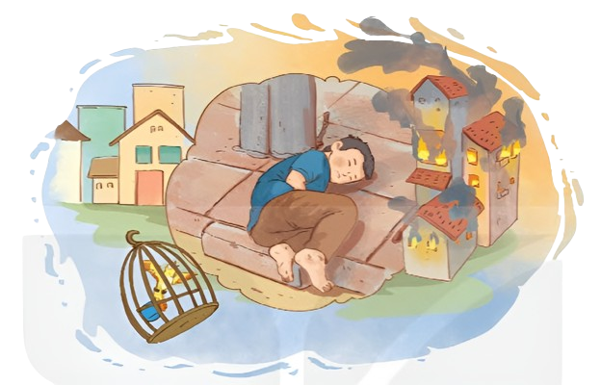
Câu 1: Bức thư này được gửi cho ai? Tình huống nào khiến bạn nhỏ viết thư cho người đó?
Câu 2: Nêu nội dung chính của bức thư.
Câu 3: Những câu hỏi dưới đây của người viết thư thể hiện điều gì?
“Bạn ơi, thế bạn ăn cơm ở đâu? Trời mưa, bạn làm thế nào để khỏi ướt? Những đêm rét như đêm qua, bạn nằm ở đâu mà ngủ?”
Câu 4: Người viết thư muốn làm những gì cho bạn nhỏ không nhà?
Câu 5: Nêu cảm nghĩ của em về những mong ước của người viết thư.

Slide 17


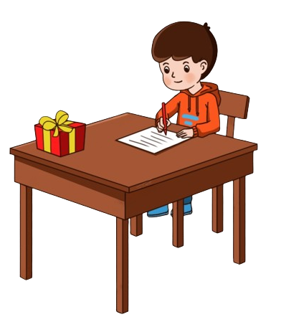

Câu 1: Bức thư này được gửi cho ai? Tình huống nào khiến bạn nhỏ viết thư cho người đó?
Bức thư này được gửi cho một bạn nhỏ không nhà.
Người viết thư là bạn Lương Thanh Bình. Bình đọc được một tờ báo do bố mang về, do đó biết được thông tin về việc có nhiều bạn nhỏ không có nhà để ở. Bạn ấy đã rất xúc động nên đã viết bức thư này.

Slide 18


Câu 2: Nêu nội dung chính của bức thư.
Bức thư có nội dung thăm hỏi, động viên, chia sẻ với bạn nhỏ không nhà. Người viết cũng thể hiện mong ước của mình về việc xây một ngôi nhà chung cho trẻ em toàn thế giới.

Slide 19

Bạn ơi, thế bạn ăn cơm ở đâu?
Câu 3:
Những câu hỏi dưới đây của người viết thư thể hiện điều gì?
Trời mưa, bạn làm thế nào để khỏi ướt?
Những đêm rét như đêm qua, bạn nằm ở đâu mà ngủ?

Slide 20




ĐÁP ÁN CÂU 3
Những câu hỏi này thể hiện sự quan tâm, lo lắng của người viết thư đối với bạn nhỏ không nhà.

Slide 21
Câu 4: Người viết thư muốn làm những gì cho bạn nhỏ không nhà?
Để giúp các bạn nhỏ không nhà, người viết đã nghĩ ra nhiều cách:
Vứt bom, súng, đạn ra khỏi Trái Đất.
Vứt lồng chim chuồng thú
Thêm tiền xây nhà.
Xây những ngôi nhà chung, triệu triệu gian.

Slide 22

Câu 5: Nêu cảm nghĩ của em về những mong ước của người viết thư.
Những mong ước của người viết thư đã thể hiện được tình cảm yêu thương của bạn ấy đối với những bạn nhỏ không nhà. Đó là những mong ước tích cực, cho dù khó thực hiện,...

Slide 23
Câu 5: Nêu cảm nghĩ của em về những mong ước của người viết thư.
Qua đó, ta có thể thấy bạn Lương Thanh Bình là người có tấm lòng nhân ái, biết yêu thương và chia sẻ với những bạn nhỏ gặp khó khăn trong cuộc sống.

Slide 24
Câu 5: Nêu cảm nghĩ của em về những mong ước của người viết thư.
Bạn Bình cũng là người có suy nghĩ tích cực, tìm ra được nhiều giải pháp để giúp đỡ mọi người.
Bạn ấy là người nhạy cảm và có những suy nghĩ rất chín chắn,...

Slide 25
HOẠT ĐỘNG 3:
LUYỆN TẬP THEO VĂN BẢN ĐỌC

Slide 26

LÀM VIỆC NHÓM
Câu hỏi 1: Mỗi nhóm thảo luận với nhau để tìm các tính từ trong câu dưới đây và nêu tác dụng của chúng.
Các tính từ giúp các sự vật được miêu tả trở nên rõ ràng hơn, sinh động hơn, mang lại nhiều thông tin hơn.
Bạn ơi, những chú chim xinh đẹp, hót hay, bay hươu nai hiền lành, ngoan ngoãn cần thiên nhiên bao la và bầu trời tự do, khoáng đãng thì lại bị nhốt trong lồng, trong chuồng.

Slide 27



LÀM VIỆC CÁ NHÂN
CÂU HỎI 2
Các em hãy tìm một số tính từ có thể thay thế cho từ “bao la” trong câu văn ở câu hỏi 1.

Slide 28

Gợi ý trả lời: Một số tính từ có thể thay thế cho từ “bao la” là:
rộng lớn
khoáng đạt
mênh mông

Slide 29
HOẠT ĐỘNG 4:
LUYỆN ĐỌC LẠI

Slide 30


Hướng dẫn đọc diễn cảm bài đọc
Làm việc cả lớp: Đại diện 2 HS đọc nối tiếp các đoạn trước lớp và cả lớp góp ý cách đọc diễn cảm của các bạn
Làm việc cá nhân: Mỗi em hãy tự đọc toàn bài đọc,

Slide 31


HƯỚNG DẪN VỀ NHÀ
Đọc lại bài Ngôi nhà yêu thương, hiểu ý nghĩa bài đọc.
Chia sẻ với người thân về bài đọc.
Đọc trước Tiết học sau: Trả bài viết đoạn văn tưởng tượng (SGK – tr.118).

Slide 32
CẢM ƠN TẤT CẢ CÁC EM ĐÃ CHÚ Ý LẮNG NGHE BÀI HỌC!

